Slide 1
Symbol type
all you need to know

Slide 2
Agenda
Предварительные сведения
Symbol
Приведение к строке
Скрытые свойства
Symbol в литеральном объекте
Symbol и цикл for…in
Global symbols
Зачем?
Полезные ссылки

Slide 3

1. Предварительные сведения
В JavaScript, по сути, существует два вида значений. Первый вид — примитивные значения, второй — объектные . Примитивные значения включают в себя простые типы данных наподобие чисел, логических значений, строк, значений null и undefined.
Примитивные значения иммутабельны. Их нельзя изменять. То есть, например 1 как значение – не меняется.
Конечно, в переменную, хранящую примитивное значение, можно записать что-то новое:
Но при этом не происходит изменения (мутации) примитивного числового значения 1.

Slide 4


2.Symbol
Символ (анг. Symbol) — это уникальный и неизменяемый тип данных, который может быть использован как идентификатор для свойств объектов.
Создаются новые символы с помощью функции Symbol():
При создании символу можно дать описание (также называемое имя), в основном использующееся для отладки кода:
Теперь давайте посложнее.
Вот тут symbol становится немного странным, все другие примитивы могут стать объектами, если объявить их через new, а symbol не может. Почему так?
Простыми словами — от символа мы хотим получить уникальный идентификатор, то есть сам Символ, а new возвращает объект, объект нам не нужен.

Slide 5



3.Приведение к строке
Символы не преобразуются автоматически в строки !
Большинство типов данных в JavaScript могут быть неявно преобразованы в строку. Например, функция alert принимает практически любое значение, автоматически преобразовывает его в строку, а затем выводит это значение, не сообщая об ошибке. Символы же особенные и не преобразуются автоматически.
Это – языковая «защита» от путаницы, ведь строки и символы – принципиально разные типы данных и не должны неконтролируемо преобразовываться друг в друга.
Если же мы действительно хотим вывести символ с помощью alert, то необходимо явно преобразовать его с помощью метода .toString():
Или мы можем обратиться к свойству symbol.description, чтобы вывести только описание:

Slide 6
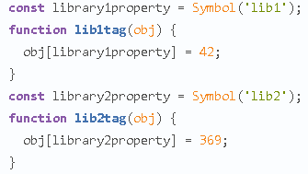
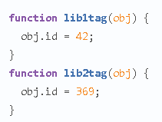
4. “Скрытые” свойства
Символы позволяют создавать «скрытые» свойства объектов, к которым нельзя нечаянно обратиться и перезаписать их из других частей программы.
Например такой код перезапишет А такой – нет:
свойство id
Символы, конечно, не добавляют в JavaScript возможностей по созданию приватных свойств объектов, но они являются ценным новшеством языка по другим причинам. А именно, они полезны в ситуациях, когда неким библиотекам нужно добавлять свойства в объекты, описанные за их пределами, и при этом не опасаться коллизии имён свойств объектов.

Slide 7
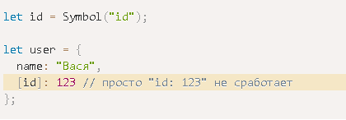
5. Symbol в литеральном объекте
Если мы хотим использовать символ при литеральном объявлении объекта {…}, его необходимо заключить в квадратные скобки.
Это вызвано тем, что нам нужно использовать значение переменной id в качестве ключа, а не строку «id».

Slide 8
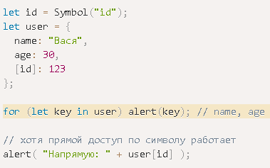
6. Symbol и цикл for…in
Свойства, чьи ключи – символы, не перебираются циклом for…in
Это – часть общего принципа «сокрытия символьных свойств». Если другая библиотека или скрипт будут работать с нашим объектом, то при переборе они не получат ненароком наше символьное свойство. Object.keys(user) также игнорирует символы.
А вот Object.asssign копирует и строковые, и символьные свойства. Идея заключается в том, что, когда мы клонируем или объединяем объекты, мы обычно хотим скопировать все свойства.

Slide 9

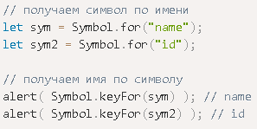
7. Global symbols
Иногда мы хотим, чтобы символы с одинаковыми именами были одной сущностью. Например, разные части нашего приложения хотят получить доступ к одному символу , подразумевая именно одно и то же свойство.
Для этого существует глобальный реестр символов.
Для чтения (или, при отсутствии, создания) символа из реестра используется вызов
Symbol.for(key)
Если мы ещё раз вызовем Symbol.for(“Kanye West”) он вернёт существующий символ, а не новый.
Для глобальных символов, кроме Symbol.for(key), который ищет символ по имени, существует обратный метод: Symbol.keyFor(sym), который, наоборот, принимает глобальный символ и возвращает его имя.

Slide 10
8. Зачем нужен Symbol ?
Представим, у вас есть некий объект в приложении, который используется много где, да и с ним работаете не только вы, он передаётся по разным функциям, над ним издеваются с помощью разных методов, и вдруг вам понадобилось запихнуть в этот объект свои данные, например логи.
Что вы будете делать — создадите новое поле объекта и присвоите ему свои логи. Но тут есть нюанс, если объект используется в большом количестве логики и другие разработчики как-то взаимодействуют с параметрами объекта, то есть шанс, что ваше новое поле где-то сможет сломать цикл, а где-то перезапишет собой другие поля.
Для решение этой проблемы, можно использовать symbol.

Slide 11
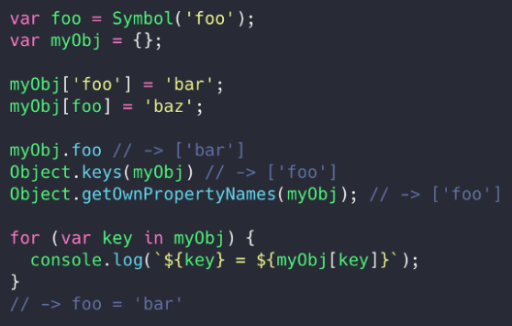
8. Зачем нужен Symbol ?
Как видно, поле, ключом которого является
symbol , нельзя обнаружить с помощью
методов и конструкций вроде for..in. Поэтому
новое свойство объекта не сломает приложе –
ние там, где используется логика похожая на
ту, что выше.
Ну окей. Представим, вы вдруг решили
добавить свойство __my_uniq_logs__, вместо
symbol, тогда смотрим что произойдёт дальше.
1. При вызове метода Object.keys(myObj) вернётся дополнительное поле — ваши логи (а Object.keys обычно используется для прохода по массиву ключей)
2. Новая не предвиденная переменная (ваши логи) в этом массиве ломает приложение
Так что, Symbol — ваш друг.

Slide 12
9. Ссылки
https://developer.mozilla.org/ru/docs/Web/JavaScript/Reference/Global_Objects/Symbol
https://learn.javascript.ru/symbol
https://habr.com/ru/company/ruvds/blog/444340
https://nickbulljs.medium.com/%D0%B7%D0%B0%D1%87%D0%B5%D0%BC-%D0%BE%D0%BD%D0%B8-%D0%BD%D1%83%D0%B6%D0%BD%D1%8B-%D0%B2-javascript-symbol-iterator-generator-d5d186b4f1bd
https://www.keithcirkel.co.uk/metaprogramming-in-es6-symbols/

